Slide 1








Ayo
Belajar
Membaca

Slide 2

Aa
A
pel

Slide 3
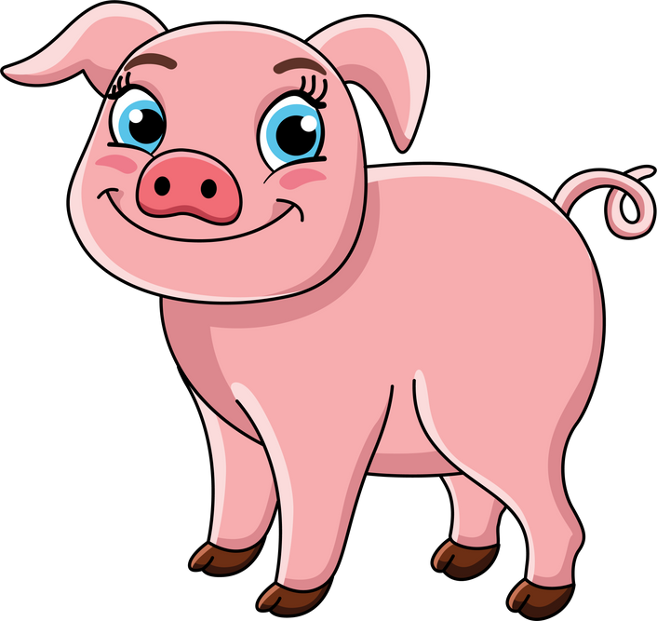
Bb
B
abi

Slide 4

Cc
C
icak

Slide 5

Dd
D
omba

Slide 6

Ee
E
lang

Slide 7

Ff
F
ugu

Slide 8

Gg
G
ajah

Slide 9

Hh
H
iu

Slide 10
Selamat
Belajar

